Slide 1

Разработка клиентских частей интернет-ресурсов
Анимация в CSS
Ключевые кадры @keyframes
свойства CSS-анимации
свойства transition и transform
группы функций трансформации
Свойство box-shadow

Slide 2
Анимация в CSS

Slide 3
Анимация в CSS
Первые анимации реализовывались при помощи Flash и JavaScript. Позже многие инструменты были внедрены в CSS. CSS-анимации могут проигрываться без дополнительных действий со стороны пользователя и состоять из нескольких шагов.
Список свойств для создания CSS-анимаций:
animation-name
animation-duration
animation-iteration-count
animation-direction
animation-timing-function
animation-delay
animation-play-state
animation-fill-mode
animation

Slide 4
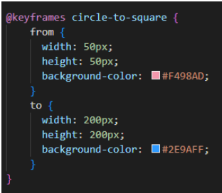
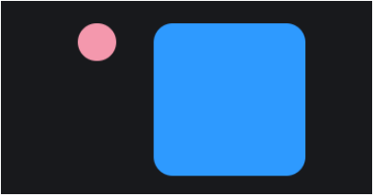
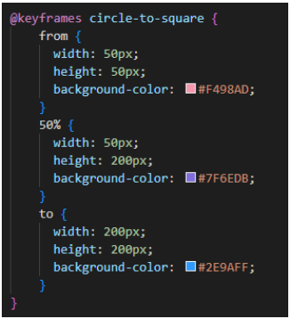
Ключевые кадры @keyframes
Примечание: если в коде встречается несколько директив с одинаковыми именами, то будет воспроизводиться последняя, стоящая ниже в коде анимация. Ключевые кадры могут прописываться при помощи ключевых слов from (начальный кадр) и to (конечный кадр). Это удобно, если у вас всего два ключевых кадра. Если же кадров больше двух, то можно использовать проценты.

Slide 5
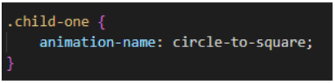
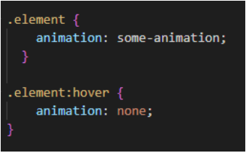
Свойства CSS-анимации: animation-name

Slide 6
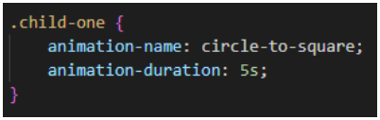
Свойства CSS-анимации: animation-duration
При помощи свойства animation-duration прописываем длительность одного цикла анимации. Значение этого свойства указывается в секундах s или миллисекундах ms.
Примечание: если указать 0s, то ключевые кадры будут пропущены, анимация применится мгновенно.

Slide 7
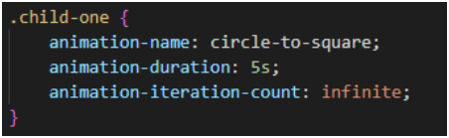
Свойства CSS-анимации: animation-iteration-count
В качестве значения указывается число, означающее количество повторений, или ключевое слово infinite. Если указано infinite, то анимация будет повторяться бесконечно.

Slide 8
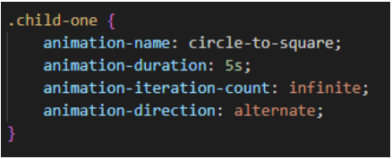
Свойства CSS-анимации: animation-direction
Свойство animation-direction сообщает браузеру, должна ли анимация проигрываться в обратном порядке.
normal - значение по умолчанию, анимация воспроизводится от начала и до конца, после чего возвращается к начальному кадру.
reverse - анимация проигрывается в обратном порядке, от последнего ключевого кадра до первого, после чего возвращается к последнему кадру.
alternate - каждый нечётный повтор (первый, третий, пятый) анимации воспроизводится в прямом порядке, а каждый чётный повтор (второй, четвёртый, шестой) анимации воспроизводится в обратном порядке.
alternate-reverse - аналогично значению alternate, но чётные и нечётные повторы меняются местами.

Slide 9
Свойства CSS-анимации: animation-timing-function
CSS transition-timing-function values (codepen.io)

Slide 10
Свойства CSS-анимации: animation-timing-function
linear - значение по умолчанию. Анимация проигрывается равномерно, без колебаний скорости.
ease - анимация начинается медленно, затем быстро разгоняется и снова замедляется к концу.
ease-in - анимация начинается медленно и плавно ускоряется к концу.
ease-out - анимация начинается быстро и плавно замедляется к концу.
ease-in-out - анимация начинается и заканчивается медленно, ускоряясь в середине.
cubic-bezier(x1, y1, x2, y2) - временная функция, описывающая тип ускорения в виде кривой Безье. По оси x располагается временная шкала анимации, а по оси y — прогресс анимации. Это очень мощный инструмент для создания разнообразных анимаций со сложными внутренними законами.
step-start - задаёт пошаговую анимацию, разбивая её на отрезки, изменения происходят в начале каждого шага.
step-end - пошаговая анимация - изменения происходят в конце каждого шага.
steps (количество шагов, положение шага) - функция, указывающая, что анимация должна воспроизводиться шагами, резко переходя от одного состояния к другому. Первый параметр указывает на сколько отрезков нужно разбить анимацию. Значением должно быть целое положительное число больше 0.

Slide 11
Свойства CSS-анимации: animation-timing-function
Второй параметр является необязательным и указывает позицию шага - момент, когда начинается анимация.
Возможные значения:
jump-start - первый шаг происходит при значении 0.
jump-end - последний шаг происходит при значении 1.
jump-none - все шаги происходят в пределах от 0 до 1 включительно.
jump-both - первый шаг происходит при значении 0, последний - при значении 1.
start - ведёт себя как jump-start.
end - ведёт себя как jump-end.
Со значением start анимация начинается в начале каждого шага, со значением end - в конце каждого шага с задержкой. Задержка вычисляется как результат деления времени анимации на количество шагов. Если второй параметр не указан, используется значение по умолчанию end.
CSS transition-timing-function values (codepen.io)

Slide 12
Свойства CSS-анимации: animation-timing-function
https://cubic-bezier.com/#.17,.67,.83,.67.

Slide 13
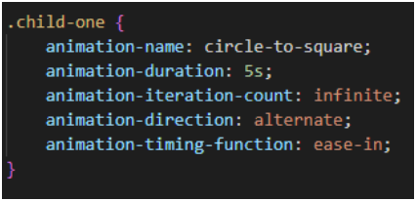
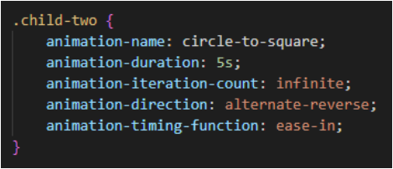
Свойства CSS-анимации: animation-timing-function
Превращаем синий квадрат в розовый круг, используя практически те же самые свойства, что и для круга, только задаём другое значение для свойства animation-direction, чтобы шаги анимации воспроизводились в обратном порядке
Розовый круг должен превращаться в синий квадрат нелинейно, медленно разгоняясь к концу анимации

Slide 14
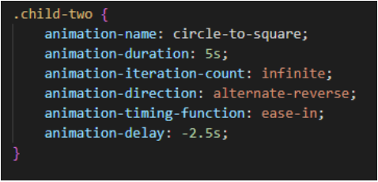
Свойства CSS-анимации: animation-delay
Свойство animation-delay задаёт задержку воспроизведения анимации.
Значением может быть любое число, как отрицательное, так и положительное.
Если значение положительное, то будет задержка перед началом анимации.
Если значение отрицательное, то анимация начнётся как бы за кадром.

Slide 15
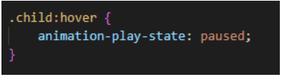
Свойства CSS-анимации: animation-play-state
Свойство, позволяющее ставить анимацию на паузу и запускать снова.
Возможные значения:
running — анимация проигрывается (значение по умолчанию).
paused — анимация ставится на паузу. При повторном запуске анимации она продолжается с того места, где была остановлена.

Slide 16
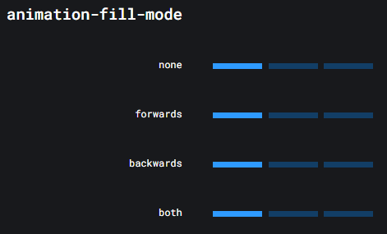
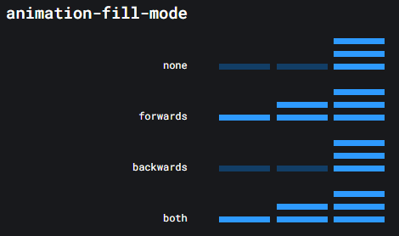
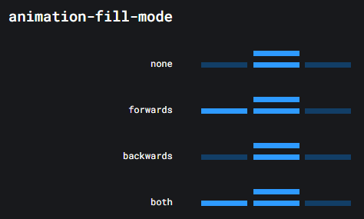
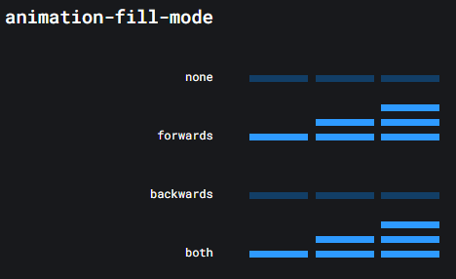
Свойства CSS-анимации: animation-fill-mode
1
3
2
4
Наглядное представление каждого значения свойства animation-fill-mode можно увидеть по ссылке.

Slide 17
Свойства CSS-анимации: animation-fill-mode
Свойство анимации animation-fill-mode сообщает браузеру нужно ли применять стили ключевых кадров до или после проигрывания анимации.
Возможные значения:
none - стили анимации не применяются до и после проигрывания анимации (значение по умолчанию).
forwards - после окончания анимации элемент сохранит стили последнего ключевого кадра.
backwards - после окончания анимации к элементу будут применены стили первого ключевого кадра.
both - до начала анимации к элементу применяется первый ключевой кадр, а после окончания анимации элемент останется в состоянии последнего ключевого кадра.

Slide 18

Свойства CSS-анимации: animation
Свойство animation - это свойство, в котором можно указать значения для всех перечисленных ранее свойств, начинающихся на animation-.
Примечание:
Первое значение времени будет воспринято как значение animation-duration (длительность анимации), а второе — animation-delay (задержка воспроизведения).
Для работы анимации совсем не обязательно перечислять все значения. Достаточно указать имя анимации и её длительность. Для остальных свойств будут установлены значения по умолчанию.

Slide 19
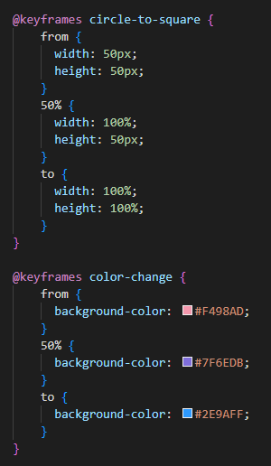
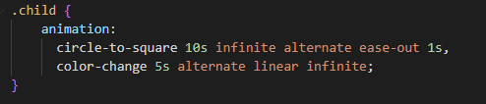
Использование нескольких CSS-анимаций
Использование двух отдельных анимаций
Использование двух отдельных анимаций для одного элемента

Slide 20
Свойства CSS-анимации: transition
Свойство transition используется, когда нам нужно плавно изменить CSS-свойства между двумя состояниями элемента. Например, при наведении мышкой.
Свойство transition это свойство-шорткат, т.е. объединяющее несколько других свойств. Как, например, margin или background.
Оно включает в себя несколько подсвойств:
transition-property - плавность изменения;
transition-duration - длительность перехода;
transition-timing-function - функция, описывающая скорость изменения свойства;
transition-delay - задержка перед началом изменения.

Slide 21

Свойства CSS-анимации: transition
Порядок записи свойства transition при применении его к одному свойству:
имя свойства | длительность | временная функция | задержка
Можно использовать также либо имя свойства | длительность, либо имя свойства | длительность | задержка.

Slide 22


Свойства CSS-анимации: transition
Порядок записи свойства transition при применении его к двум свойствам через запятую.
Порядок записи свойства transition при применении его ко всем свойствам, которые будут меняться.

Slide 23
Свойства CSS-анимации: transition
Примечания:
С помощью transition можно плавно изменять любое свойство, у которого значение записывается с помощью чисел (например, margin). Исключения: visibility, z-index.
Длительность перехода может задаваться в секундах (0.3s) или в миллисекундах (300ms). Ноль перед точкой можно не писать (.3s).
Значение свойства z-index записывается числом, но его нельзя плавно изменить никаким способом.
Значение свойства visibility записывается строкой, но его в связке с opacity можно плавно изменять при помощи transition.
Если использовать только opacity, то элемент станет невидимым, но будет доступен для взаимодействия с мышкой и клавиатурой.
Если использовать только visibility, то скрытие и появление не будет плавным.

Slide 24


Свойства CSS-анимации: transform
Свойство transform используется, когда нужно применить к элементу какие-либо трансформации: искажение, поворот, смещение, масштабирование.
В качестве значения выступают различные функции трансформации: rotate, translate, scale, skew и другие.
Смещение визуального представления элемента на 120 пикселей вправо
Несколько значений функций трансформации

Slide 25
Свойства CSS-анимации: transform
Наглядное представление каждого значения свойства transform можно увидеть по ссылке.

Slide 26
Группы функций трансформации: Функции перемещения
translate(X, Y)
Функция используется для смещения элемента вверх-вниз или влево-вправо. В целом, ту же работу выполняют CSS-свойства top, right, bottom, left — например, для абсолютно (position: absolute) или относительно (position: relative) спозиционированных элементов.
Но есть ряд важных отличий: элемент позиционируется относительно соответствующих сторон родителя. То есть left: 20px сместит элемент на 20 пикселей относительно левой границы родителя, а translate(20px) сместит элемент вправо относительно того места, где тот находился до трансформации.
Позиционирование лучше использовать для изначального расположения элемента на странице, а translate применять, если нужно добавить анимации движения.

Slide 27
Группы функций трансформации: Функции перемещения
translate(X, Y)
Функция принимает два параметра: первый параметр отвечает за смещение вправо-влево, а второй параметр — вверх-вниз. Если передать только один параметр, тогда смещение будет только вправо-влево. Можно использовать любые единицы измерения расстояния из CSS, например, абсолютные 10px или относительные 50%.
Абсолютное значение используется «как есть»: элемент сместится на 10 пикселей. Относительное значение считается относительно размеров самого элемента. При указании 50% элемент сместится на половину собственной ширины или высоты.

Slide 28
Группы функций трансформации: Функции перемещения
translateX(X), translateY(Y), translateZ(Z)
Когда нужно сместить элемент вдоль конкретной оси, можно применить соответствующие функции трансформации.
translate3d(X, Y, Z)
Если нужно сместить элемент по всем трём осям, можно всё собрать воедино и использовать эту функцию.

Slide 29
Группы функций трансформации: Функции масштабирования
scale(X, Y)
Функция для масштабирования элемента. Значения X и Y — это положительные числа, либо 0. Если в функцию передать 0, то элемент не будет виден. Единица соответствует нормальному масштабу. Числа от 0 до 1 — это уменьшенный масштаб. Числа больше единицы — увеличенный масштаб. Например, чтобы визуально увеличить элемент в 2 раза, нужно написать transform: scale(2).
В отличие от translate, один параметр в функции scale работает несколько иначе. scale(2) - это то же самое, что scale(2, 2), то есть одно число указывает на пропорциональное масштабирование по обеим осям одновременно.

Slide 30
Группы функций трансформации: Функции масштабирования
scaleX(X), scaleY(Y), scaleZ(Z)
Используется, когда необходимо растягивать или сжимать элемент только по горизонтали, вертикали или третьей оси Z.
scale3d(X, Y, Z)
Если нужно масштабировать элемент по всем трём осям, можно всё собрать воедино и использовать эту функцию.

Slide 31
Группы функций трансформации: Функции наклона
skewX(X), skewY(Y)
Функции выполняют сдвиг одной стороны элемента относительно противолежащей. В результате элемент как бы наклоняется.
Величина наклона зависит от положения точки применения трансформаций (transform-origin) и числа градусов, заданных в параметрах.
skewX сдвигает верхнюю сторону элемента относительно нижней.
skewY сдвигает правую сторону относительно левой.

Slide 32
Группы функций трансформации: Функции поворота
rotateX(X), rotateY(Y), rotateZ(Z)
Кроме сдвига или наклона, элемент можно вращать. В функцию передаём единицы измерения углов (deg, rad, turn), например, 45deg или 0.5turn.
Обратите внимание, что обычное вращение элемента на странице — это вращение относительно оси Z. Если мы хотим вращать элемент относительно других осей, то нужно не забывать про перспективу. С ней повороты относительно X или Y будут выглядеть максимально естественно.

Slide 33
Группы функций трансформации: Функции поворота
rotate(Z)
Функция аналогична rotateZ(Z). Чтобы не запоминать ось для типового вращения элемента, можно использовать просто слово rotate.
rotate3d(X, Y, Z)
Если нужно повернуть элемент по всем трём осям, можно всё собрать воедино и использовать эту функцию.

Slide 34
Группы функций трансформации: Прочие функции
matrix(a, b, c, d, tx, ty)
matrix() — это функция, которой можно описать любую трансформацию в плоскости экрана. Она использует матричные преобразования и может заменить собой все ранее описанные функции. Но при этом она очень сложно читается. Например, глядя на функцию matrix(0.707107, 0.707107, -0.707107, 0.707107, -0.707107, 34.6482) невозможно сразу точно определить, что она аналогична записи rotate(45deg) translate(24px, 25px).
Зачем же она нужна, такая сложная, если проще описать трансформации соответствующими функциями?
Например, с её помощью можно писать сложные динамические анимации. Популярные JS-библиотеки для анимации используют как раз матричные преобразования, а не конкретные функции трансформации.

Slide 35
Группы функций трансформации: Прочие функции
matrix3d(a1, b1, c1, d1, a2, b2, c2, d2, a3, b3, c3, d3, a4, b4, c4, d4)
Если нужно произвести трансформации в трёхмерном пространстве, а не в плоскости экрана, то нужно использовать эту функцию.
perspective(Z)
Это свойство необходимо применять при любых трансформациях, выходящих из плоскости экрана.
Функция perspective() принимает один параметр — расстояние до точки схождения перспективы. Плоскость экрана принимается за начало координат. Например, запись perspective(500px) означает, что точка схождения перспективы находится как бы на расстоянии 500 пикселей вглубь от плоскости экрана.

Slide 36
Группы функций трансформации: Прочие функции
Примечания:
Если среди значений есть функция perspective(), то она должна быть первой среди всех значений.
Если свойство transform имеет значение, отличное от none, то создаётся новый контекст наложения. Это означает, что относительно этого элемента теперь будут позиционироваться все дочерние элементы, у которых position: fixed или position: absolute.
Наглядное представление каждого значения свойства transform можно увидеть по ссылке.

Slide 37
Свойство box-shadow
Свойство, с помощью которого можно задать блоку тень. Создано, чтобы имитировать объекты реального мира и создавать иллюзию объёма для плоских элементов интерфейса.
Каждая тень состоит из следующих значений:
Два, три или четыре значения размера с единицами измерения:
Если задано два значения, то они расшифровываются как смещение по оси x и по оси y.
Если задано третье значение, то оно интерпретируется как радиус размытия.
Если задано четвёртое значение, то оно отвечает за радиус распространения.
Дополнительно (необязательно) можно указать ключевое слово inset, которое превратит тень из внешней во внутреннюю.
Чаще всего, но не обязательно, нужно указывать цвет тени в любом доступном формате цвета.

Slide 38
Свойство box-shadow
Смещения по осям x и y - обязательные значения для тени. Могут принимать любые числовые значения, в том числе отрицательные. Значение по умолчанию равно 0 для обеих осей. Если первое значение положительное, то тень будет справа от элемента, если отрицательное — слева. Если второе значение положительное, то тень будет снизу, если отрицательное — сверху.
Радиус размытия - положительное числовое значение с единицами измерения. По умолчанию значение 0, что делает его указание необязательным. Если не указывать его или задать 0, то край тени будет резким, без размытия. Чем больше значение, тем шире область размытия и тем светлее сама тень.
Радиус распространения - любое числовое значение с единицами измерения. По умолчанию равно 0, размеры тени совпадают с размерами элемента. Если указано отрицательное значение, то тень будет меньше, если положительное, то тень будет больше.

Slide 39
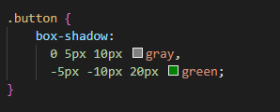
Свойство box-shadow
Цвет - опциональное, но на самом деле обязательное значение цвета тени. Если не указывать цвет, то решение остаётся за браузером. Как правило, браузер берёт значение свойства color того элемента, которому задана тень. Но Safari отрисует прозрачную тень. Если вам нужен цвет тени, совпадающий с цветом текста элемента, то это можно указать явно при помощи ключевого слова currentColor.
inset - если ключевое слово не указано в значении, то тень располагается снаружи элемента. Если указать это ключевое слово, то элемент как будто будет вдавлен внутрь и его стенки будут отбрасывать тень внутрь.
Несколько теней для одного элемента

Slide 40
Свойство box-shadow
Примечания:
Свойство box-shadow задаёт тень именно для блока. Тень будет совпадать с формой блока. Если вы сделали круглый блок, то тень тоже будет круглой. Если не менять форму элемента, то тень будет прямоугольной.
Если нужна тень для букв в тексте, используйте свойство text-shadow.
Тени можно использовать для hover-эффектов (например, псевдокласса :active). При помощи теней кнопка сделана выпуклой, а при нажатии она становится вдавленной за счёт изменения положения теней.

Slide 41
Свойство box-shadow

Slide 42
СПАСИБО ЗА ВНИМАНИЕ!

Slide 43
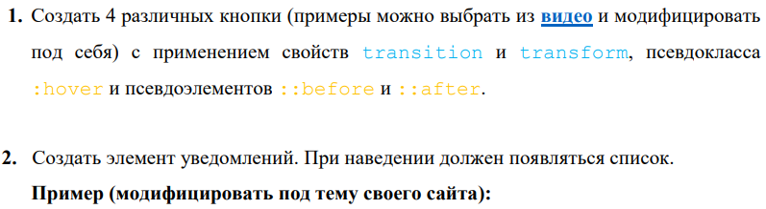
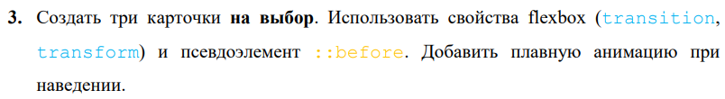
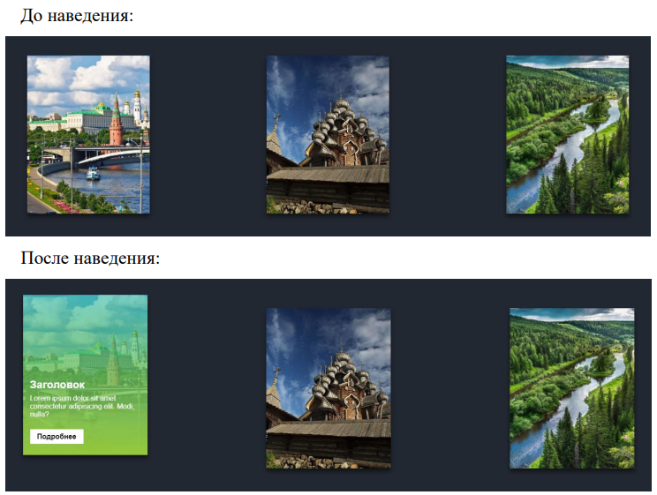
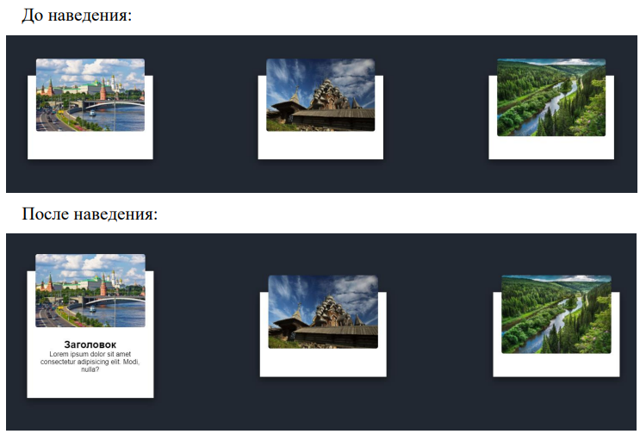
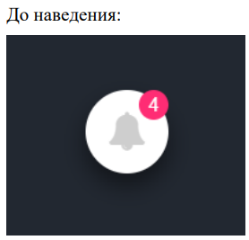
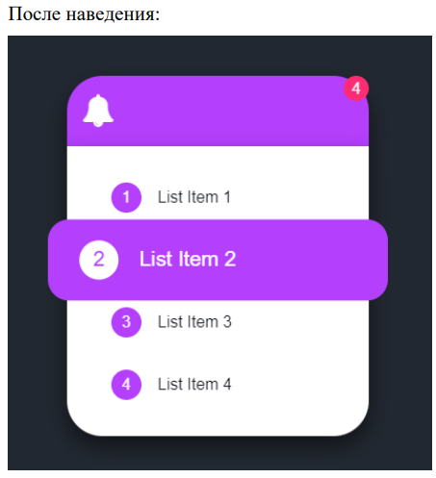

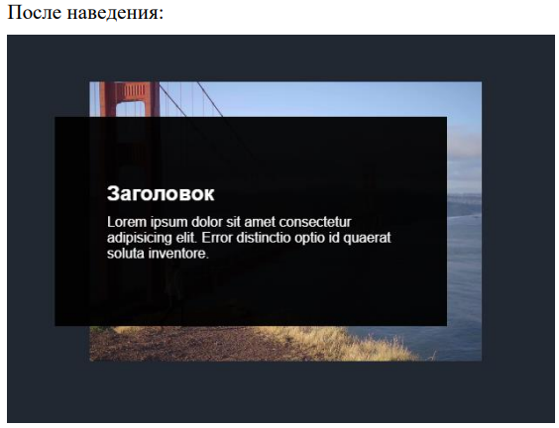
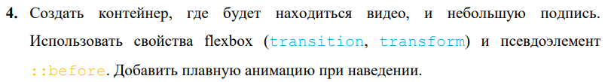
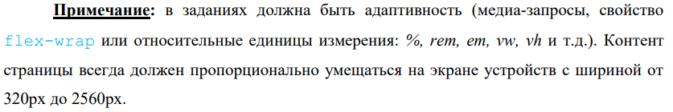
Практическое задание

